Slide 1


Χωρίς φως
Φφ
Δασκάλα : Ελευθερία Παπαδημητρίου

Slide 2
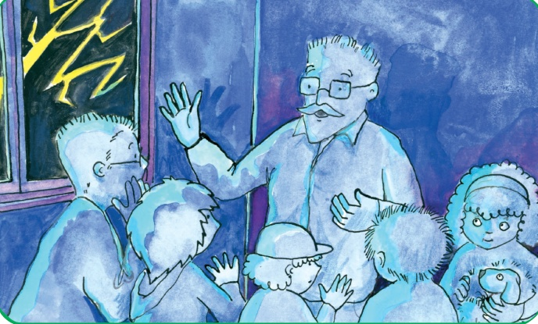

Παρατήρησε την εικόνα. Τι συνέβη;

Slide 3

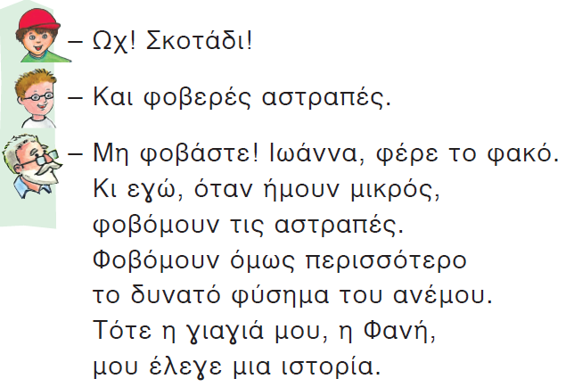
Ποιοι μιλάνε;
Τι συνέβη τελικά;
Ακούμε!
Notes:
Διαβάζω 1^{η} φορά. Ποιοι μιλούν;

Slide 4

Ας βρούμε όλα τα σημάδια!
Notes:
Διαβάζω 2^{η} φορά. Εντοπίζουμε και κυκλώνουμε τα σημεία στίξης. Πόσα είναι;

Slide 5






Ποιο γράμμα που δεν έχουμε κάνει ως τώρα είναι σε όλες αυτές τις λέξεις;
φ

Slide 6

Διαβάζουμε όλοι μαζί!
Ας κυκλώσουμε τα φ
Notes:
Διαβάζουμε όλοι μαζί.

Slide 7
Πώς γράφω Φφ

Slide 8
φα
φο
φι
φε
φη
φω
φυ
α
ο
φ
ι
ε
η
ω
υ
Notes:
Δείχνω τη γραφή. Δείχνω τη φωνή. Φτιάχνουμε συλλαβές με το νέο γράμμα

Slide 9
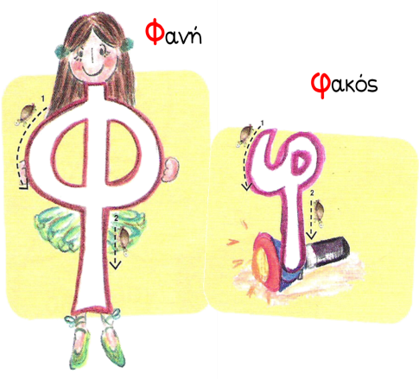
Λέμε λέξεις από φ

Slide 10

Τι ιστορία νομίζετε πως έλεγε η γιαγιά;
Για ποιο λόγο έλεγε την ιστορία η γιαγιά;
Διαβάζουμε όλοι μαζί.
Notes:
Διαβάζουμε όλοι μαζί. Για ποιο λόγο η γιαγιά έλεγε την ιστορία;

Slide 11
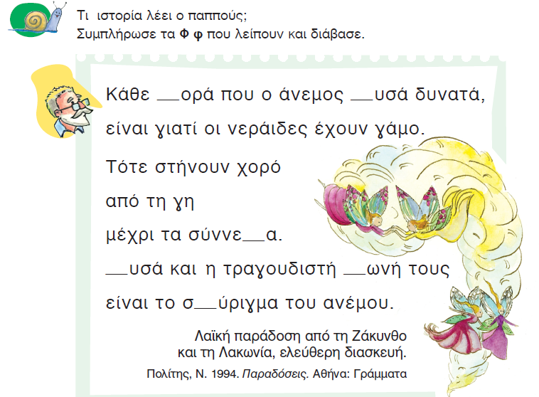
φ
φ
φ
Φ
φ
φ

Slide 12
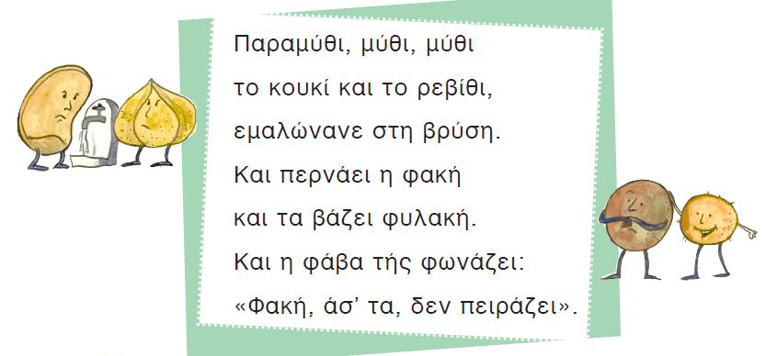

Slide 13
Χωρίς φως
Φφ
Τετράδιο Εργασιών
Δασκάλα : Ελευθερία Παπαδημητρίου

Slide 14

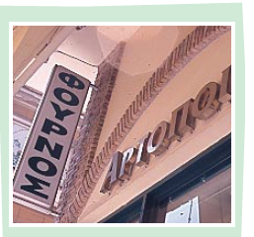
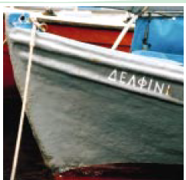
Τι βλέπω στις εικόνες; Κυκλώνω τα Φ φ.

Slide 15
Παρατηρείτε κάτι διαφορετικό;
Κοιτάξτε τη λέξη.
Όταν μια λέξη έχει μόνο μια παρεούλα , ΔΕΝ παίρνει τόνο!
φως
φως
φ
ω
ς

Slide 16
Σε ποιες λέξεις θα βάλουμε τόνο ;
φως
λες
μας
ξανα
ενα
μαζι
παραθυρο
και
πριν
οχι
ελα
πανι
δεν

Slide 17
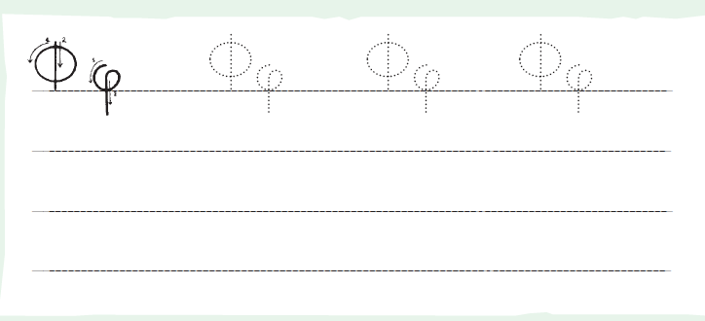
Γράφουμε Φ φ

Slide 18
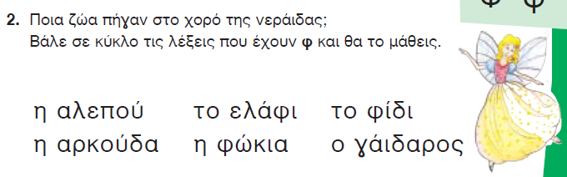

Slide 19
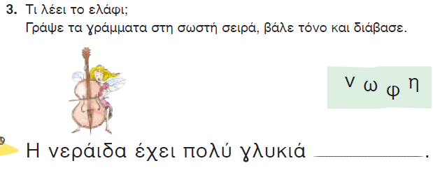
φωνή

Slide 20
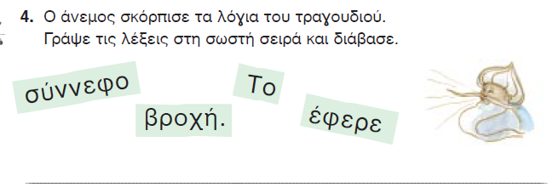
Το σύννεφο έφερε βροχή.

Slide 21
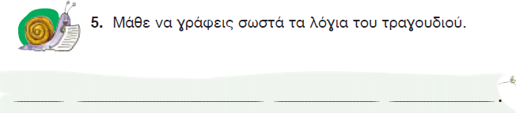
Η ορθογραφία μας
Το σύννεφο έφερε βροχή

